Slide 1
Anorganické polymery
RNDr. Milan Alberti, CSc.

Slide 2
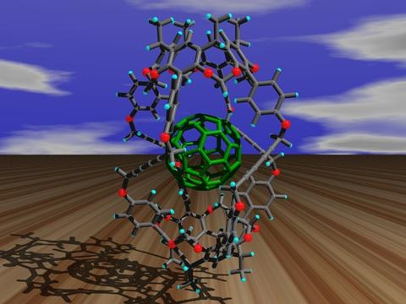
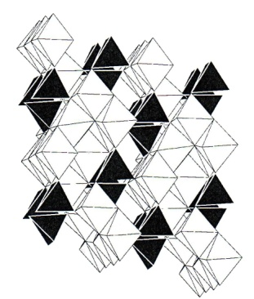
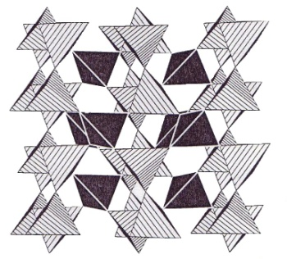
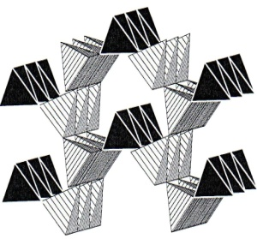
Anorganické polymery
Hranice mezi organickou a anorganickou chemií
Sloučeniny s vazbou P-N
Nitridy fosforu
nejjednodušší (PN)_{n} (přímou syntézou z prvků za katalýzy wolframovým vláknem (800 – 1000 °C), nebo pomocí elektrického výboje).
astromolekula měsíce - první molekula obsahující fosfor, která byla nalezena v mezihvězdných mračnech
stabilní sloučenina
P₃N₅ (nitrid fosforečný)
pevná, krystalická či amorfní látka
nehydrolyzuje vzdušnou vlhkostí
nerozpustná ve všech běžných rozpouštědlech
odolává horkým kyselinám i zásaditým roztokům
v neoxidujícím prostředí a za normálního tlaku stabilní do 800 °C
α-P₃N₅
β-P₃N₅
δ-P₃N₅

Slide 3
Rozklad: 4 P₃N₅ → 12 PN + 4N₂ → 3P₄ + 10 N₂
Příprava:
  poprvé připraven reakcí hexachloro-cyklo-trifosfazenu s chloridem amonným (500 – 800 °C): P₃N₃Cl₆ + 2NH₄Cl → P₃N₅ + 8HCl
            ~ 500 °C krystalická modifikace
            ~ 800 °C amorfní produkt
  krystalický α-P₃N₅ - termická kondenzace jodidu tetraamidofosfonia [P(NH₂)₄]I, 850 °C
  reakce plynného amoniaku s P₃N₃Cl₆, 950 °C
  amorfní připravena reakcí chloridu fosforitého s amidem, 25 °C:
  3PCl₃ + 5NaNH₂ → P₃N₅ + 5NaCl + 4HCl + 3H₂

Slide 4
PN(NH) (fosfam, nitrid imid fosforečný )
Příprava:
  reakce chloridu fosforečného s azidem sodným, za vysoké teploty a tlaku, v prostředí benzenu
    HPN₂ – vznik v podobě mikrotrubiček, dutých koulí, v čtvercovém uspořádání amorfního HPN₂ nebo krystalického PN(NH)
  amonolýza : P₃N₅ + NH₃ → 3PN(NH)
[P₄N₄(NH)₄](NH₃) (nitridický klathrát )
SiPN₃ (nitrid křemičito-fosforečný)

Slide 5
Fosfazeny
Fosfazeny jsou dusíkofosforečné sloučeniny s pravidelně se opakujícím – P = N – uskupením.
obecný vzore: (NPR₂)_{n}
Dělení fosfazenů:
  podle počtu -P = N- jednotek v molekule
      monofosfazeny (X₃P = NR)
      difosfazeny (X₃P = N- P(O)X₂)
      polyfosfazeny s 2, 3, 4 . . . jednotkami –X₂P = N-
  podle tvaru řetězce PN
      lineární fosfazeny
      cyklofosfazeny
atom X - např. halogeny, -NH₂, -NHR, -NR₂
atom R - alkyly nebo aryly

Slide 6
Cyklofosfazeny a polyfosfazeny tvoří skupinu sloučenin od nejjednoduššího cyklického trimeru
a tetrameru
po vyšší oligomery (n= 5, 6, 7)
a vysokomolekulární polymery (n ≈ 1500)
Různorodost fosfazenů je dána rozdílnými substituenty na atomu fosforu.
Velká část cyklických trimerů a tetramerů jsou bílé, krystalické látky, které se některými vlastnostmi (např. rozpustností) podobají aromatickým organickým látkám.
Řada fosfazenů snadno podléhá hydrolýze.

Slide 7
Názvosloví fosfazenů
Několik názvoslovných systémů pro dusíkofosforečné sloučeniny:
      Fosfazenové označení
      Fosfonitrilové označení
      Hydroazo – fosforinové označení
      Fosfiniminy nebo fosfazo sloučeniny
      Nejčastěji užíváno fosfazenové nazvosloví.
Obecný vzorec: (NPR2)_{n}, R = halogen, organická skupina…
označení sloučenin s opakující se jednotkou -P =N – jako fosfazeny a s jednotkou – P – N – jako fosfazany
cyklické systémy předponu cyklo (jako organické sloučeniny)
stupeň oligomerace - předpona tri-, tetra-, penta-, . . .
u cyklických derivátů geometrické izomery, cis- a trans-
u substituovaných derivátů cyklofosfazenů izomery ansa-, spiro-, bino-..

Slide 8
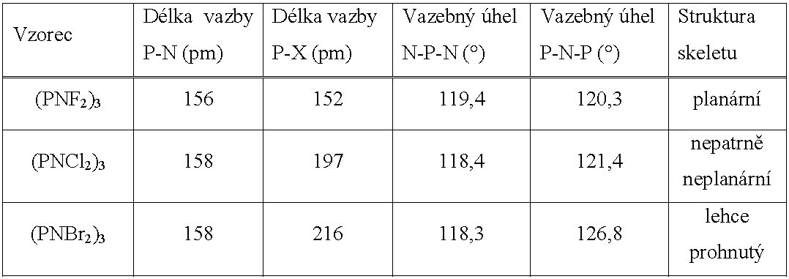
Struktura halogeno – cyklo - fosfazenů
Cyklický skelet PN je planární nebo téměř planární (odchylka od planarity roste s atomovou hmotností vázaného halogenu).
schizoaromatické látky – splněny podmínky aromaticity (4n+2 π e⁻, téměř planární molekula), některé vlastnosti odlišné od organických aromátů
          S_{E} u ORG aromátů, S_{N} u PNP
          hybridizace atomů ORG aromátu sp², hybridizace atomů P sp³

Slide 9
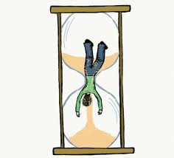
Historie a rozvoj chemie fosfazenů
Největší rozvoj chemie fosfazenů - polovina minulého století, ale sloučeniny fosfazenového typu se objevily již ve století předminulém.
První anorganické sloučeniny se střídajícími se atomy fosforu a dusíku v cyklu byly objeveny roku 1834 Rossem.
1834 němečtí chemici Justus Freiherr Liebig ml. a Friedrich Wöhler – reakce PCl₅ s NH₄Cl - hexachloro-cyklo-trifosfazen P₃N₃Cl₆
1846 Gerhardt – reakce:
          PCl₅ + NH₄Cl→PCl₄NH₂ + HCl
          PCl₄NH₂ → NPCl₂ + 2HCl
1848 Laurent - sumární vzorec, reakce PCl₅ + NH₃ → NPCl₂ + 3HCl
Wichelhaus - první pokus zapsat strukturní vzorec chloro-cyklo-fosfazenů (v kruhu jen atomy dusíku- chybně)
Stokes - amonolýza chloridu fosforečného PCl₅ → řada chloro-cyklo-fosfazenů (NPCl₂)_{n}, n = 3 – 7, strukturní vzorce
1939 Keteleer a de Vries potvrzena cyklická struktura (RTG)
další rozvoj – příprava substitučních derivátů, možnosti praktických aplikací

Slide 10
Mechanismus syntézy fosfazenů
Vznik lineárních a cyklických chlorofosfazenů dle mechanismu M. Goehringové a W. Lehra jsou různé fáze jedné reakce.
Obecná rovnice vzniku fosfazenů : chlorid fosforečný PCl₅ reaguje s chloridem amonným NH₄Cl za vzniku směsi chlorofosfazenů a chlorovodíku HCl
n PCl₅ + n NH₄Cl → (NPCl₂)_{n} + 4n HCl
Z reakce vyplynulo:
  Při reakci PCl₅ s NH₄Cl vznikají kromě cyklických sloučenin i lineární fosfazeny s iontovou strukturou.
  Zahříváním iontových lineárních fosfazenů v sym-TCE za přítomnosti NH₄Cl vznikají cyklické formy chlorofosfazenů.
  Při použití přebytku NH₄Cl jsou hlavními produkty reakce cyklické fosfazeny. Při nadbytku PCl₅ jsou hlavními produkty reakce lineární formy fosfazenů.
  Při reakci za teploty 200 °C – 280 °C reaguje PCl₅ v pevné fázi s cyklickými chlorofosfazeny za vzniku lineárních produktů.
  Podíl cyklické a lineární formy je ovlivněn i koncentrací výchozí reakční směsi. Nízké koncentrace výchozích látek podporují tvorbu cyklických forem, koncentrovanější roztoky nebo taveniny podporují tvorbu lineárních řetězců.

Slide 11
Mechanismus syntézy chlorofosfazenů:
                Vznik monofosfazenu
                Lineární polymerace monofosfazenu
                Cyklizace
Ad 1) Vznik monofosfazenu:
    Monofosfazeny vznikají reakcí PCl₅ (v rozpouštědle v ionizované formě [PCl₄]⁺ [PCl₆]⁻) s NH₄Cl (donor NH₃).
    Prvním krokem je nukleofilní atak amoniaku na atom fosforu v kationtu [PCl₄]⁺. Monofosfazen pak vzniká uvolněním protonu ze vzniklého meziproduktu.

Slide 12
Ad 2) Lineární polymerace monofosfazenu:
      Volný elektronový pár atomu dusíku v monofosfazenu Cl₃PNH je terčem nového nukleofilního ataku, přičemž dochází k prodlužování řetězce.
Při poklesu koncentrace PCl₅ reaguje [Cl₃PNPCl₃]⁺ s NH₄Cl.
          [Cl₃PNPCl₃]⁺ + NH₃ →Cl₃PNPCl₂ = NH + H⁺ + HCl
          V reakční směsi může docházet i k různým kombinacím produktů jednotlivých fází.
          S rostoucí délkou fosfazenového řetězce roste rozpustnost fosfazenů.

Slide 13
Ad 3) Cyklizace:
      Cyklizace lineárních sloučenin probíhá reakcí terminálních skupin Cl₃P= a =NH lineárních řetězců za současného odštěpení HCl.
      Cl₃P(NPCl₂)_{n}= NH → (NPCl₂)_{n+1} + HCl

Slide 14
Emsleyho a Udyho reakce je totožná v první i druhé fázi s mechanismem reakce podle Goehringové. V třetí fázi však předpokládají, že k cyklizaci dochází díky intramolekulárnímu ataku terminální skupiny Cl₃P= lineárního řetězce na volný elektronový pár posledního dusíkového atomu na druhém konci řetězce. Vznikající cyklus je tedy o jednotku menší než lineární řetězec.

Slide 15
Využití fosfazenů a jejich derivátů v praxi
Fosfazeny v medicíně
  Fosfazeny s kancerostatickými účinky
    1976 J. F. Labarre – výzkum kancerogenních aktivit derivátů hexachloro-cyklo-trifosfazenu a oktachloro-cyklo-tetrafosfazenu s cyklickými aminy
    nejlepší výsledky - aziridinylové deriváty příslušných fosfazenů
    nejznámějšími deriváty s kancerostatickými účinky - cyklofosfathiazen tzv. SOAz a hexakis(aziridinyl)-cyklo-trifosfazen kódovacím tzv. Myko63
      otevření aziridinylového cyklu → kovalentní vazbou na ribózovou část DNA → zabránění replikaci a vzniku tumorů
      testy na mutagenitu a teratogenitu - myši, psi, opice a SOAz i na lidských pacientech - nežádoucí kumulace v kostní dřeni

Slide 16
Fosfazeny s dalšími lékařskými aplikacemi
    tzv. nosiče léčiv - přenášejí účinnou látku (např. anestetikum) do vzdálených míst od místa aplikace preparátu
      anestetikum se z fosfazenového řetězce uvolní → působí na organismus → „nosič“v organismu hydrolyzuje na močovinu a fosforečnany
Fosfazeny v zemědělství
  především amidoderiváty fosfazenů - hnojiva nebo inhibitor ureázy čímž prodlužují hnojivý účinek močoviny
  Pesticidy - aziridinylové deriváty fosfazenů např. hexakis(aziridinyl)-cyklo-trifosfazen (APHOLATE ~ Myko63) ke sterilizaci hmyzu a drobných hlodavců
  Herbicidy proti plevelům a houbám
Fosfazeny v průmyslu
  příměsi do mazadel, olejů, benzínu, lepidel, nátěrů – delší trvanlivost
  příměsi do plastických hmot, izolátorů a polovodičů
  retardéry hoření textilií

Slide 17
Reakce halogeno – cyklo - trifosfazenů
Reakce:
    S_{N}
    S_{E}
    komplexotvorné
    kondenzační
    polymerace
    destrukce kruhu
Substituční reakce (C. W. Allen)
  vliv halogenu – pevnost vazby P-X (energie klesá P-F > P-Cl > P-Br)…rychlost substituce
  vliv stechiometrického poměru reaktantů
  rychlost substituce klesá s rostoucím počtem nahrazených atomů X
  stericky objemné substituenty v halogeno–cyklo-trifosfazenech dirigují substituci do negeminálních poloh
  vznik přednostně trans – izomerů
  vliv rozpouštědla(regioselektivita i stereoselektivita)
  vliv substituentu (+M efekt – negeminální substituce, -I efekt – geminální substituce)

Slide 18
S_{N} halogeno-cyklo-trifosfazenů
  nukleofil napadá atom P za současné substituce atomu X
  mechanismus:
    S_{N}1 – disociativní (D) – 1. krokem je odtržení atomu halogenu, P koordinační číslo 4, rychlost určující krok je odtržení atomu X

Slide 19
    S_{N}2 – asociativní (A) – 1. krok je adice nukleofilu, tvorba intermediátu, atom P hexakoordinovaný, rychlost určující krok je tvorba intermediátu
  reálný stav leží mezi S_{N}1 a S_{N}2 (blíže k S_{N}2)

Slide 20
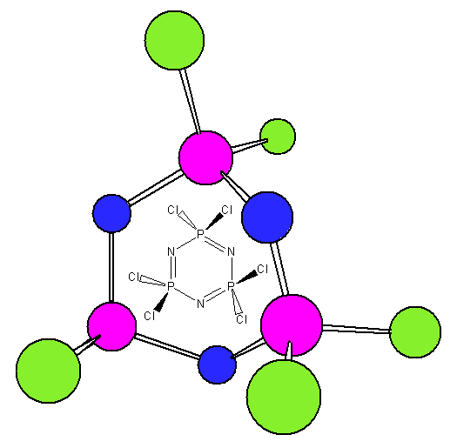
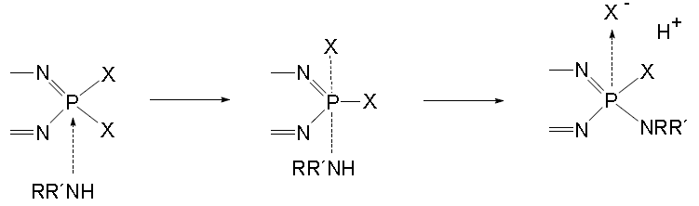
P₃N₃Cl₆ (hexachloro-cyklo-trifosfazen)
bílá krystalická látka
T_{t} = 113 – 114 °C,
sublimuje při 40 – 60 °C
rozpustný v nepolárních, málo polárních rozpouštědlechméně
příprava (Emsley, Udy):
  do roztoku PCl₃ v sym TCE zaváděn Cl_{2(g)} a NH₄Cl, katalýza POCl₃
  doba reakce 6 – 7 hodin
  čištění rekrystalizací
příprava (1834, J. F. Liebig, F. Wöhler): n PCl₅ + n NH₄Cl → (PNCl₂)n + 4n HCl
                vznik cyklických i lineárních fosfazenů

Slide 21
čištění:
    produktem reakce n PCl₅ + n NH₄Cl → (PNCl₂)n + 4n HCl je směs lineárních a cyklických chlorofosfazenů s významným zastoupením cyklického trimeru a tetrameru
    cyklický trimer čistíme od zbytků tetrameru vakuovou sublimací při 50 °C
    Allcock cyklický trimer čistil rekrystalizací z n-heptanu při 75 °C a přídavku aktivního uhlí jako sorbentu
    Colclough a Gee použili k čištění dvě rekrystalizace pod zpětným chladičem, dále směs zahřívali s BaO a redestilovali přes P4O10, posledním krokem byla sublimace při 50°C
skladování:
    v zatavených evakuovaných ampulích nebo v inerní atmosféře dusíku

Slide 23
Hydrolýza:
  štěpení vazeb P-Cl i skeletárních P-N
  rozsah ovlivňuje množství vody:
      nadbytek H₂O – totální hydrolýza
      řízené množství H₂O – štěpení P-Cl, vznik imidických můstků

Slide 24
Polymerizace fosfazenů
Fosfazeny s polymerním řetězcem je možné připravit různými cestami. Nejpoužívanější je nukleofilní substituce atomů chloru řetězců vzniklých termickou polymerizací hexachloro-cyklo-trifosfazenu. Přímá termická polymerizace plně substituovaného cyklického fosfazenu není možná. Ostatní metody přípravy poly(organo)fosfazenů jsou založeny zejména na polykondenzačních reakcích látek se snadno odstupujícími skupinami.
Termická polymerizace (NPCl₂)₃
  Zahřívání čistého (NPCl₂)₃ v evakuované nádobě na teplotu 240 – 250 °C několik hodin za stálého míchání.
  Při teplotách nad 350 °C začíná směs depolymerizovat.
  Velké nároky jsou na čistotu výchozích látek i chemického skla.
  Iontový mechanismus
      1964 Allcock a Best - vodivost taveniny (NPCl2)3 od 203 °C prudce vzrůstá ~ polymerizační teplota
      polymerizace je iniciována odštěpením Cl- → vznik fosfazenového kationtu s kladným nábojem na fosforu, tento kation atakuje volný elektronový pár na dusíku další molekuly trimeru

Slide 25
Termická polymerizace (Allcock):
    Radikálový mechanismus je díky rozdílu elektronegativit atomů fosforu a chloru nepravdě podobný.
    Nejpravděpodobnější je iniciace odštěpením atomu chloru z cyklofosfazenu - zvýšení vodivosti při teplotě polymerizace.
    Mezi polymerizací a depolymerizací na cyklofosfazeny je dynamická rovnováha.

Slide 26
Plazmochemická polymerizace (NPCl₂)₃
    Vysoká energie dodávaná do systému umožňuje řadu reakcí – určení reakčních mechanismů není emožné.
    Osada, Bell a Shen – 1. plazmochemická polymerace polymethylmethakrylát
    při plazmové polymerizaci se látky vznikající účinky plazmatu v plynné fázi deponují
    na substrátu umístěném ve výboji nebo v jeho blízkosti.
    1980 Osada a kol. – 1. plazmochemická polymerace (NPCl₂)₃
    Užití - zvýšení hydrofobicity povrchu textilních materiálů
    Polymerizace v plazmatu probíhá ve srovnání s termickou odlišně.
    Kromě polymeru a cyklických oligomerů vzniká řada dalších látek, které se Klein a Fišnarová pokoušeli identifikovat pomocí IR a ³¹P-NMR spektroskopie.
    Klein - směs tvořena především cyklickým trimerem a tetramerem, na něž jsou napojeny lineární fosfazenové řetězce, a rozvětvenými řetězci fosfazenů.

Slide 27
R – organokřemičité-, fluorované organo- skupiny ……hydrofobní materiály
hydrofobní,
hydrofobní
elektrospinning – superhydrofobní povrch
kontaktní úhel smáčivosti
skupina trifluorethoxy-
Harry R Allcock, Lee B. Steely, Anumir Singh, Hydrophobic and superhydrophobic surfaces from polyphosphazenes, Polymm Int. 55, 621-625, 2006

Slide 28
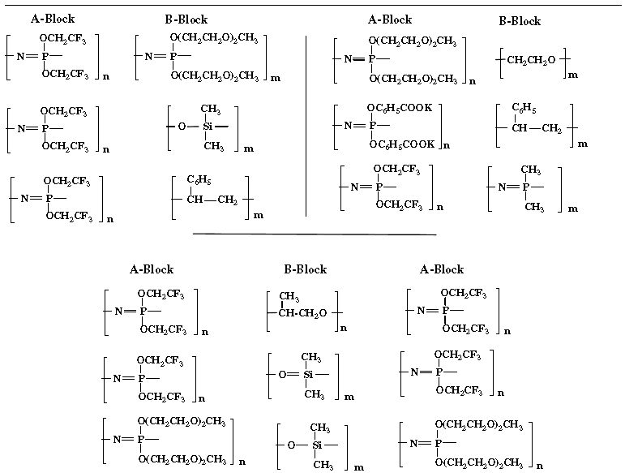
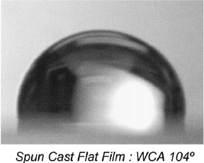
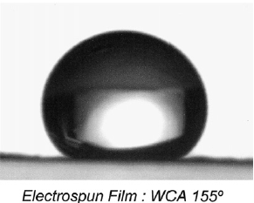
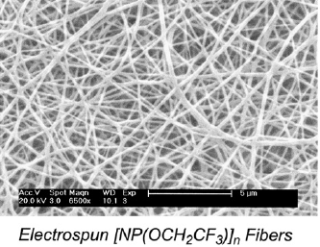
hydrofobní makromolekuly HCCP s trifluorethoxy skupinou

Slide 29
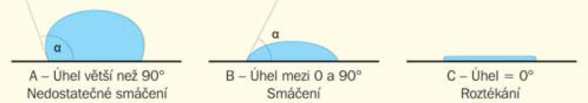
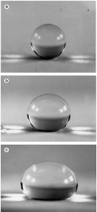
Smáčení pevného povrchu
kontaktní úhel
čím větší kontaktní úhel, tím větší hydrofobicita povrchu
kontaktní úhel | typ povrchu
< 90° | hydrofilní povrch
90°-120° | hydrofobní povrch
120°-150° | superhydrofobní povrch
150°- 180° | ultrahydrofobní povrch
při 150° se voda přestává ‚zachytávat‘ na povrchu
při 160° jsem 2-3% povrchu kapky v kontaktu s povrchem

Slide 30
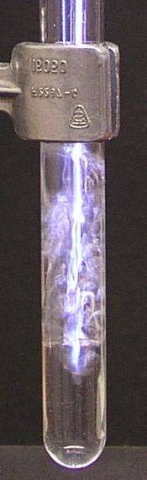
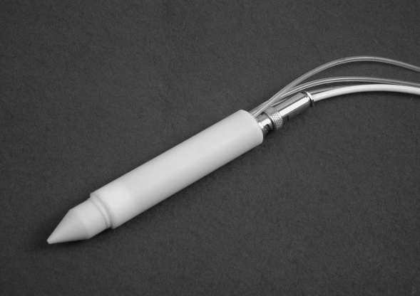
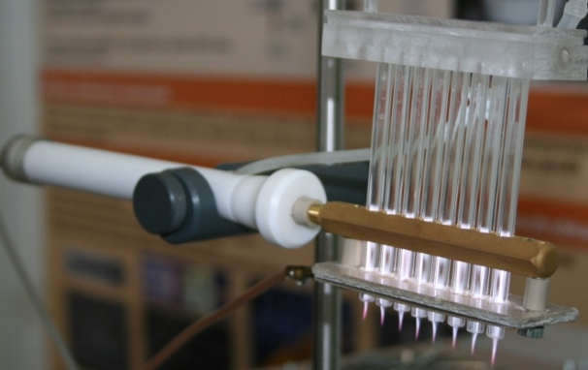
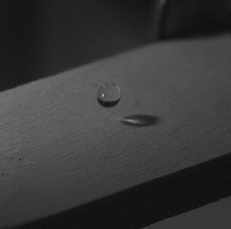
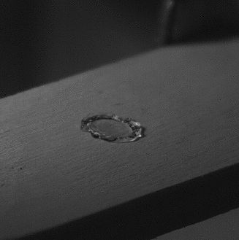
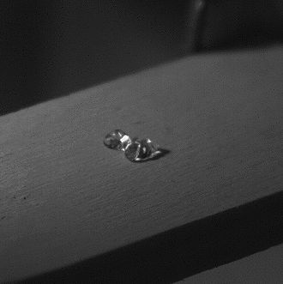
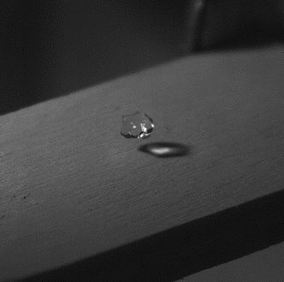
Systém univerzálních plazmových trysek – „plazmová tužka“
Vysokotlaký stejnosměrný nízkofrekvenční nebo vysokofrekvenční výboj uvnitř dutiny elektrody, kudy teče pracovní médium.
Na ústí je médium el. výbojem aktivováno a vzniklé plazma tryská z dutiny do vnějšího prostředí.
Reakční systémy:
  plazma–plyn–kapalina
  plazma–plyn–kapalina–předmět
Nanotechnologie - superhydrofobicita
Plazmová tužka a multitryskový systém.
syntézy nebo modifikace chemických látek (objemové nebo povrchové účinky, kapalina, sypké částice ...), iniciace a modifikace polyreakcí, změny povrchové energie (superhydrofobicita, superhydrofilita, zvyšování adheze spojů při lepení, laků k podkladu…), čištění povrchů, relaxace a zlepšování elasticity u tenkých vrstev ...

Slide 31
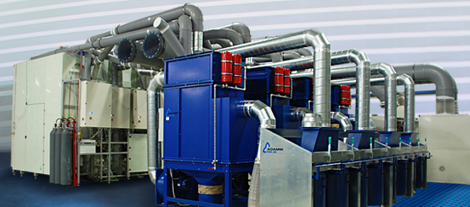
Nanospider (TUL, Elmarco)
Výroba nanovláken z vodou rozpustných polymerů, z polymerů ředitelných rozpouštědly, z meltů (tavenin polymerů).
Vhodné pro výrobu organických a anorganických vláken.
Princip zvlákňování v silném el. poli
Vlákno malého průměru, o vhodném povrchu a plošné hmotnosti
  Extrémní filtrace
  Tkáňové inženýrství
  Léčení popálenin
  Ochranné oděvy
  Chemická katalýza
Možné modifikace:
  parametry roztoku (vodivost, teplota, povrchové napětí, atd.)
  parametry okolního prostředí (teplota, vlhkost, atd.)
  základní parametry materiálu ( povrchový elektrický odpor, atd.)
  parametry zařízení (napětí, vzdálenost elektrod, atd.)

